Slide 1

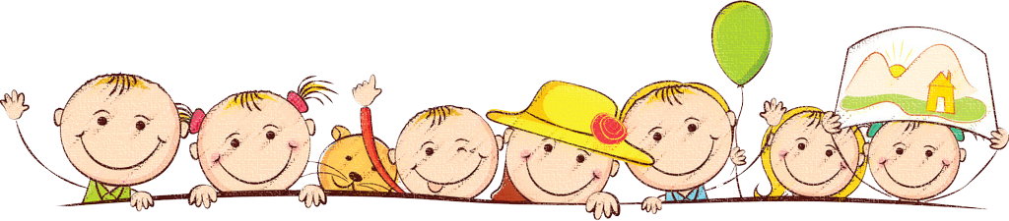



  Chào mừng các em đến với tiết Tiếng Việt

Slide 2


Slide 3


KHỞI ĐỘNG

Slide 4

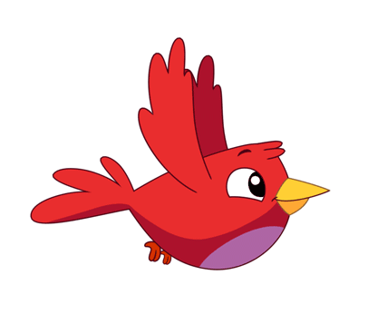


GIÚP CHIM XÂY TỔ

Slide 5




Đến bài mới
1
2
3
4
5

Slide 6
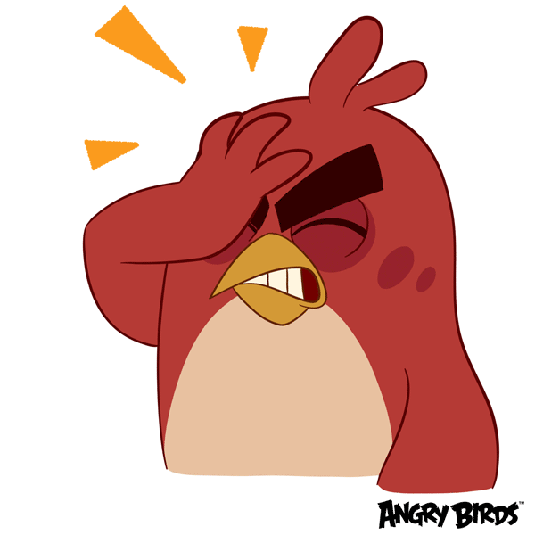



1. Cổ cao cao, cẳng cao cao
Chân đen cánh trắng ra vào đồng xanh
Cảnh quê thêm đẹp bức tranh
Sao đành chịu tiếng ma lanh nhử mồi?
A. Con cú
B. Con cò
C. Con quạ
D. Con chim sâu

Slide 7
2. Chim gì biểu tượng hòa bình thế gian
A. Con công
C. Chim én
B. Con hạc
D. Chim bồ câu

Slide 8
3. Bé tẻo teo
Rất hay trèo
Từ cành na
Qua cành bưởi
Sang bụi chuối
A. Chim công
B. Chim chích bông
B. Chim sâu
D. Chim én

Slide 9
4. Chim gì mỏ gõ rất hăng
Bắt sâu bắt bọ cho bằng sạch cây?
A. Chim cánh cụt
C. Chim én
C. Chim chào mào
D. Chim gõ kiến

Slide 10
Chim gì bắt chước rất hay
Dạy nó nói được tiếng Tây, tiếng Tàu?
A. Con quạ
B. Con vẹt
C. Con cú
D. Con cò

Slide 11
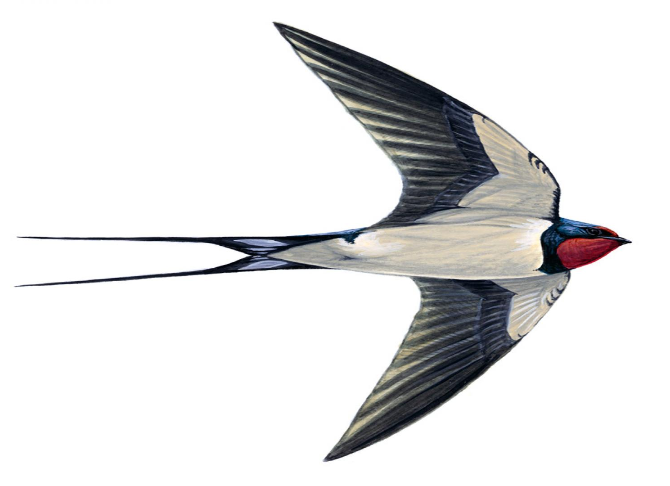
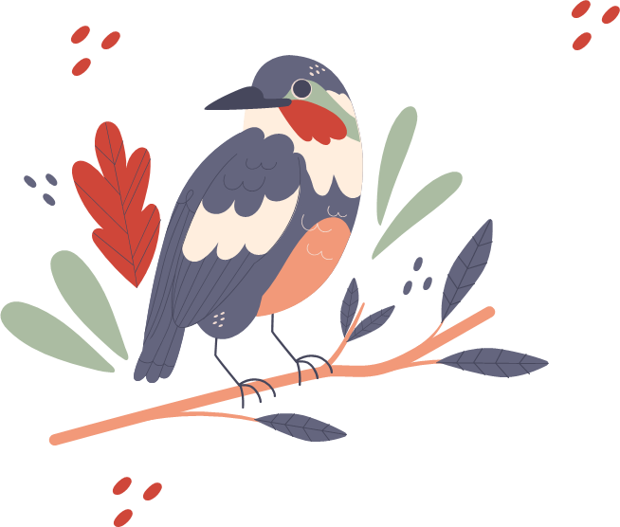
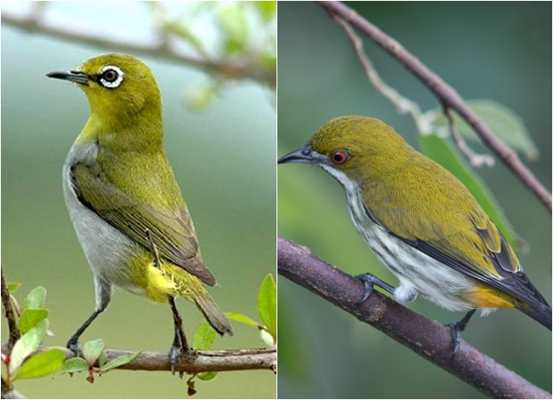
Chim gì lượn báo mùa xuân?
Chim gì nhảy nhót chuyên cần bắt sâu?
Là chim gì?
Chim én
Chim sâu

Slide 12
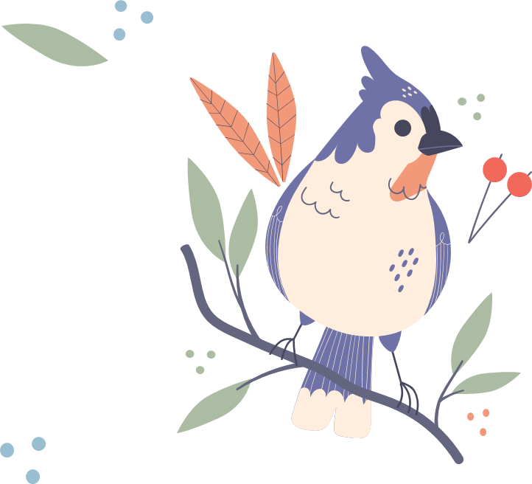
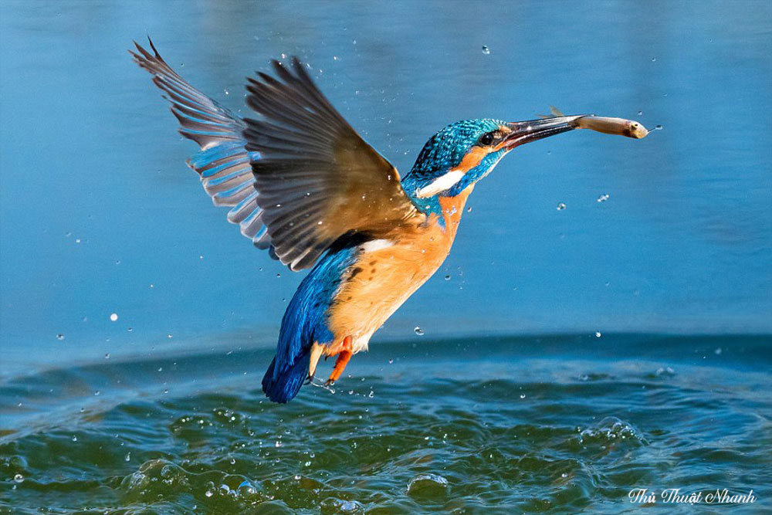
Mỏ dài lông biếc
Trên cành lặng yên
Bỗng vút như tên
Lao mình bắt cá.
Là chim gì?
Chim bói cá

Slide 13
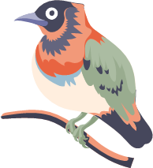

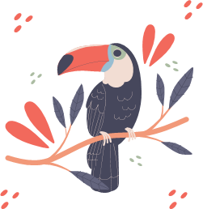

Bài 9: VÈ CHIM
Thứ … ngày … tháng … năm 2022
S/39

Slide 14

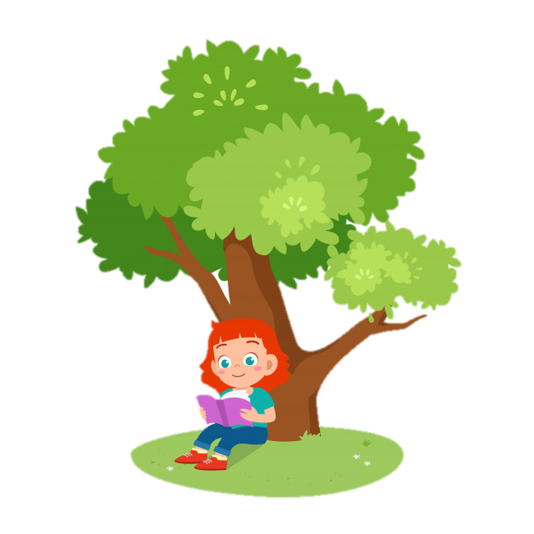

Yêu cầu cần đạt:
1
Đọc đúng, rõ ràng, lưu loát
2
Biết ngắt nghỉ hơi đúng khi đọc bài.
3
Hiểu được nghĩa của một số từ và nội dung bài.

Slide 15

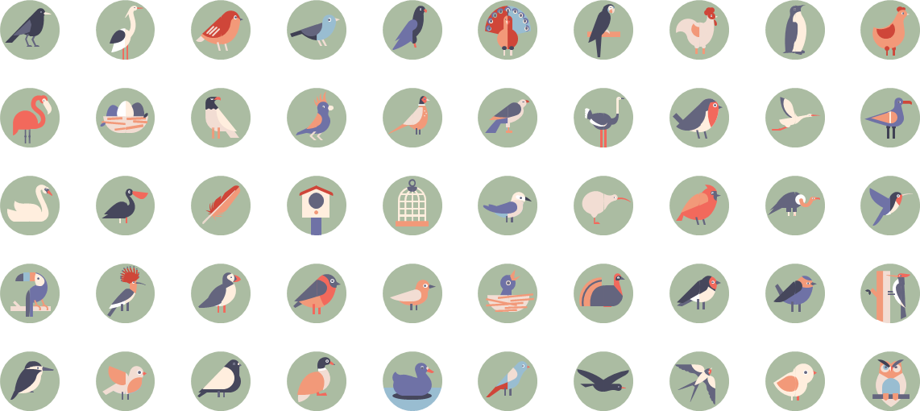
Nói về một loài chim mà em biết.

Slide 16


Vè chim
Đọc mẫu
Tính hay mách lẻo
Thím khách trước nhà
Hay nhặt lân la
Là bà chim sẻ
Có tình có nghĩa
Là mẹ chim sâu
Giục hè đến mau
Là cô tu hú
Nhấp nhem buồn ngủ
Là bác cú mèo…
(Đồng dao)
Hay chạy lon xon
Là gà mới nở
Vừa đi vừa nhảy
Là em sáo xinh
Hay nói linh tinh
Là con liếu điếu
Hay nghịch hay tếu
Là cậu chìa vôi
Hay chao đớp mồi
Là chim chèo bẻo

Slide 17
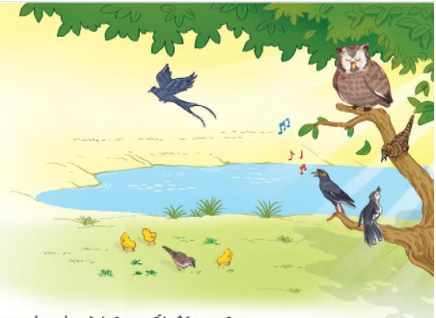
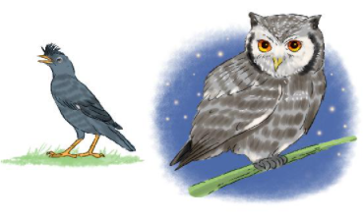
VÈ CHIM
Hay chạy lon ton
Là gà mới nở
Vừa đi vừa nhảy
Là em sáo xinh
Hay nói linh tinh
Là con liếu điếu
Hay nghịch hay tếu
Là cậu chìa vôi
Hay chao đớp mồi
Là chim chèo bẻo
Tính hay mách lẻo
Thím khách trước nhà
Hay nhặt lân la
Là bà chim sẻ
Có tình có nghĩa
Là mẹ chim sâu
Giục hè đến mau
Là cô tu hú
Nhấp nhem buồn ngủ
Là bác cú mèo...
(Đồng Dao)

Slide 18






Luyện đọc từ khó
lon xon
chèo bẻo
liếu điếu
mách lẻo
nhấp nhem

Slide 19
LUYỆN ĐỌC TỪ KHÓ:

Slide 20
VÈ CHIM
Hay chạy lon ton
Là gà mới nở
Vừa đi vừa nhảy
Là em sáo xinh
Hay nói linh tinh
Là con liếu điếu
Hay nghịch hay tếu
Là cậu chìa vôi
Hay chao đớp mồi
Là chim chèo bẻo
Tính hay mách lẻo
Thím khách trước nhà
Hay nhặt lân la
Là bà chim sẻ
Có tình có nghĩa
Là mẹ chim sâu
Giục hè đến mau
Là cô tu hú
Nhấp nhem buồn ngủ
Là bác cú mèo...
(Đồng Dao)

Slide 21

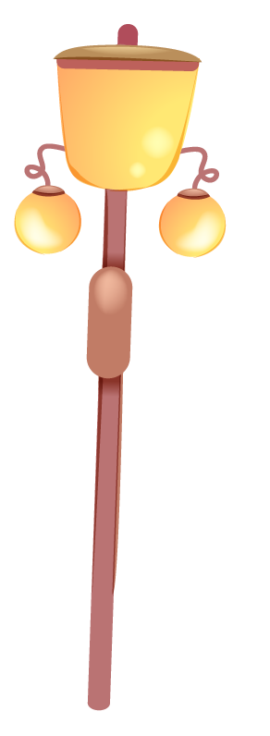

Giải nghĩa từ
(Chạy) lon xon
: dáng chạy nhanh và trông rất đáng yêu.
tếu
: hành động, lời nói vui nhộn, cố tình gây cười
(Nhặt) lân la
: nhặt loanh quanh không đi xa
Nhấp nhem
: (mắt) lúc nhắm lúc mở

Slide 22
VÈ CHIM
Hay chạy lon ton
Là gà mới nở
Vừa đi vừa nhảy
Là em sáo xinh
Hay nói linh tinh
Là con liếu điếu
Hay nghịch hay tếu
Là cậu chìa vôi
Hay chao đớp mồi
Là chim chèo bẻo
Tính hay mách lẻo
Thím khách trước nhà
Hay nhặt lân la
Là bà chim sẻ
Có tình có nghĩa
Là mẹ chim sâu
Giục hè đến mau
Là cô tu hú
Nhấp nhem buồn ngủ
Là bác cú mèo...
(Đồng Dao)
Notes:
ĐỌc nối tiếp

Slide 23

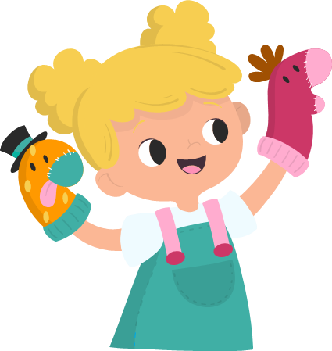
Luyện đọc
toàn bài

Slide 24
VÈ CHIM
Hay chạy lon ton
Là gà mới nở
Vừa đi vừa nhảy
Là em sáo xinh
Hay nói linh tinh
Là con liếu điếu
Hay nghịch hay tếu
Là cậu chìa vôi
Hay chao đớp mồi
Là chim chèo bẻo
Tính hay mách lẻo
Thím khách trước nhà
Hay nhặt lân la
Là bà chim sẻ
Có tình có nghĩa
Là mẹ chim sâu
Giục hè đến mau
Là cô tu hú
Nhấp nhem buồn ngủ
Là bác cú mèo...
(Đồng Dao)
Notes:
Đọc toàn bài

Slide 25




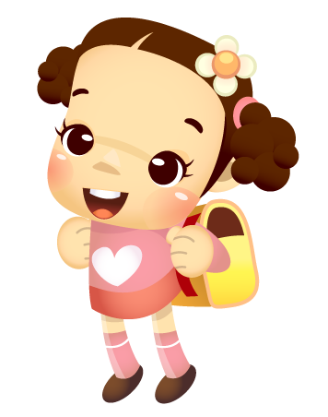
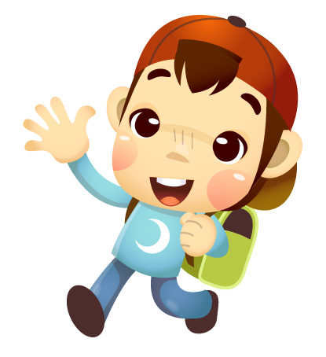
Trả lời câu hỏi

Slide 26
1
Kể tên các loài chim được nhắc đế trong bài vè.
VÈ CHIM
Hay chạy lon ton
Là gà mới nở
Vừa đi vừa nhảy
Là em sáo xinh
Hay nói linh tinh
Là con liếu điếu
Hay nghịch hay tếu
Là cậu chìa vôi
Hay chao đớp mồi
Là chim chèo bẻo
Tính hay mách lẻo
Thím khách trước nhà
Hay nhặt lân la
Là bà chim sẻ
Có tình có nghĩa
Là mẹ chim sâu
Giục hè đến mau
Là cô tu hú
Nhấp nhem buồn ngủ
Là bác cú mèo...
Các loài chim được nhắc đến trong bài là: gà, sáo, liếu điếu, chìa vôi, chèo bẻo, chim khách, chim sẻ, chim sâu, tu hú, cú mèo.

Slide 27
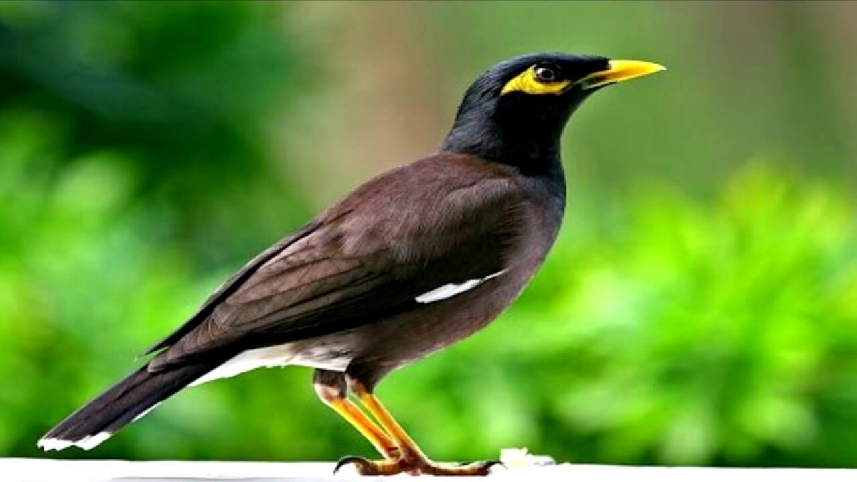
Chim sáo

Slide 28
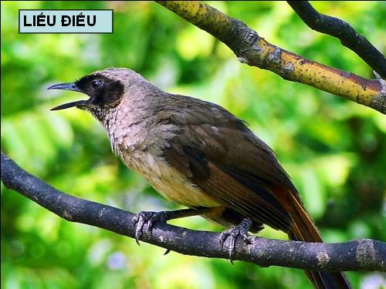
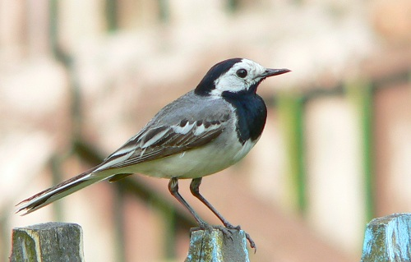
Chim liếu điếu
Chim chìa vôi

Slide 29
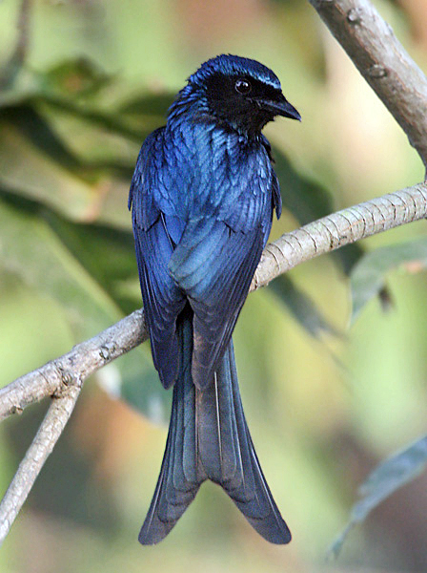
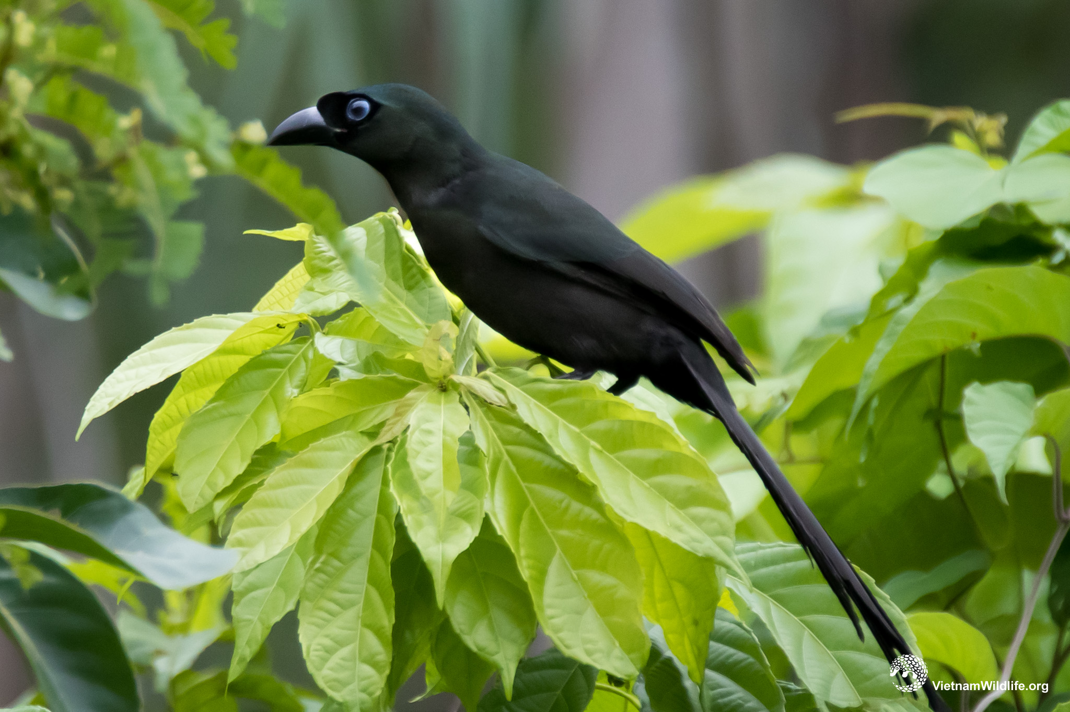
Chèo bẻo
Chim khách

Slide 30
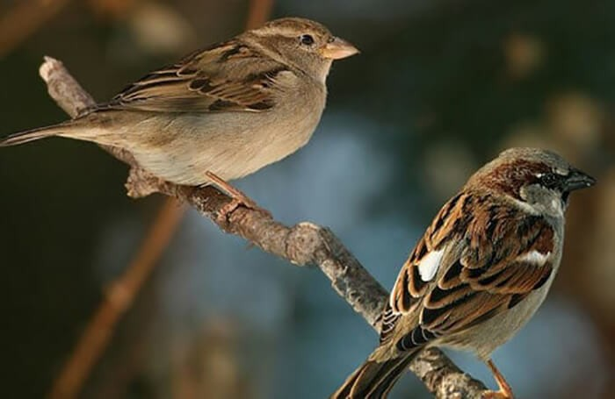
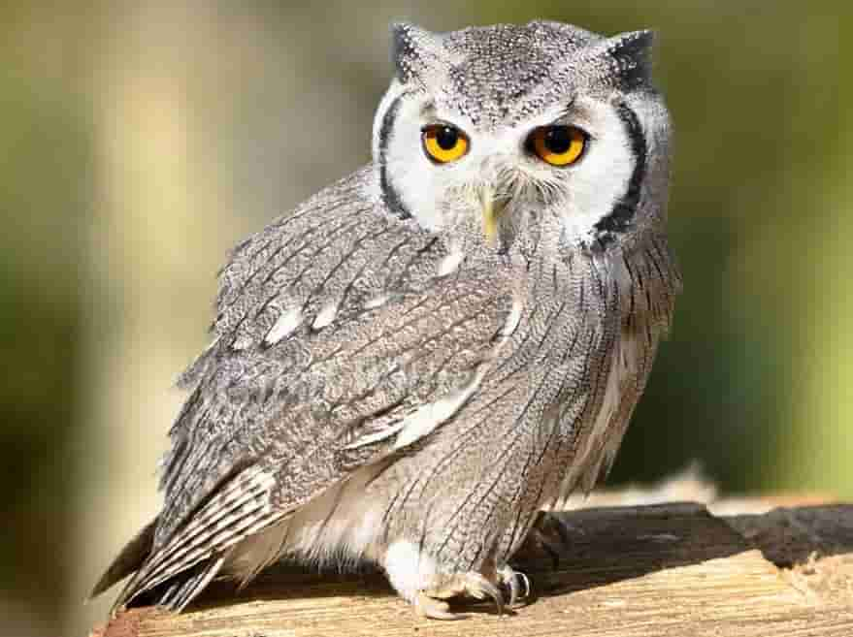
Chim sẻ
Cú mèo

Slide 31
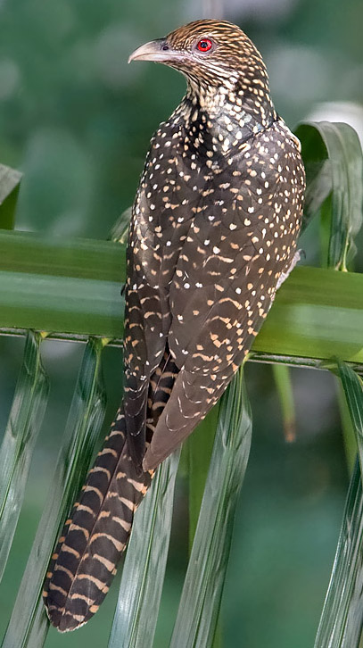
Chim sâu
Tu hú

Slide 32
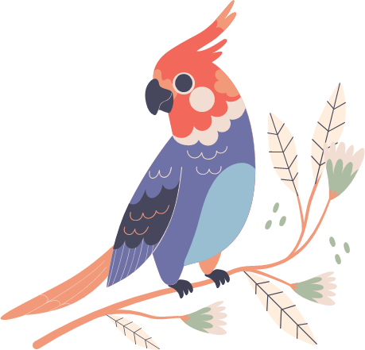
2
Chơi đố vui về các loài chim.
M:
Chim gì vừa đi vừa nhảy?
Chim sáo.
Notes:
Hình ảnh chỉ mang tính chất trang trí chứ k minh hoạ cho văn bản nhé

Slide 33
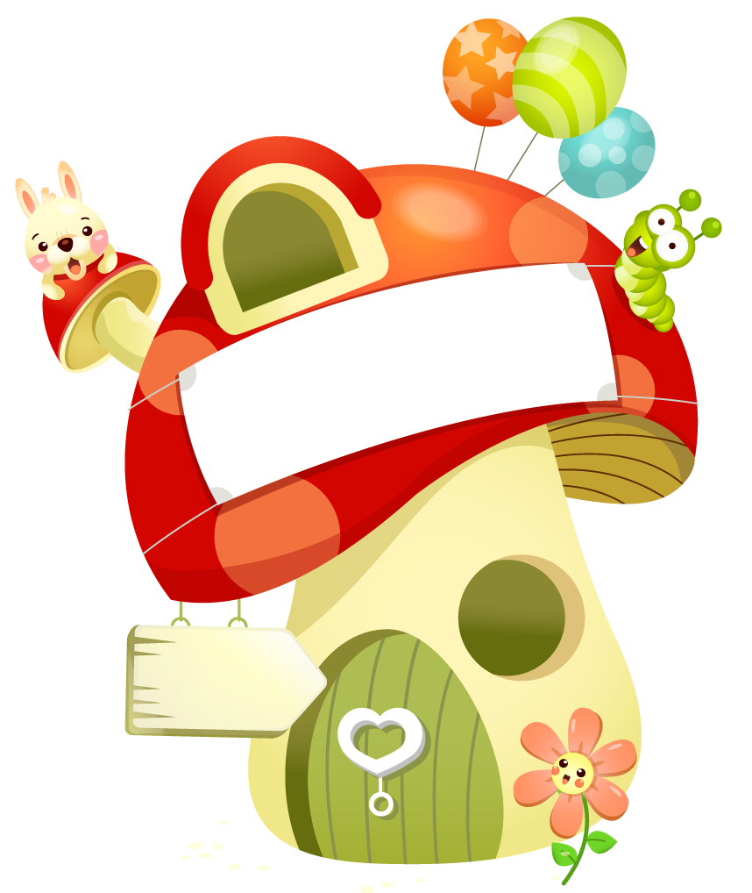


Chim gì vừa đi vừa nhảy
Chim gì hay
nói linh tinh
Đố vui về các loài chim
Chim gì hay
chao đớp mồi
Chim gì hay
nghịch hay tếu

Slide 34
3
Tìm từ ngữ chỉ hoạt động của các loài chim trong bài vè.
VÈ CHIM
Hay chạy lon xon
Là gà mới nở
Vừa đi vừa nhảy
Là em sáo xinh
Hay nói linh tinh
Là con liếu điếu
Hay nghịch hay tếu
Là cậu chìa vôi
Hay chao đớp mồi
Là chim chèo bẻo
Tính hay mách lẻo
Thím khách trước nhà
Hay nhặt lân la
Là bà chim sẻ
Có tình có nghĩa
Là mẹ chim sâu
Giục hè đến mau
Là cô tu hú
Nhấp nhem buồn ngủ
Là bác cú mèo...

Slide 35
4
Dựa vào nội dung bài vè và hiểu biết của em, giới thiệu về một loài chim.
M: - Tên loài chim: sáo.
- Đặc điểm: vừa đi vừa nhảy, hót hay.

Slide 36
Học thuộc 8 dòng đầu
Hay chạy lon xon
Là gà mới nở
Vừa đi vừa nhảy
Là em sáo xinh
Hay nói linh tinh
Là con liếu điếu
Hay nghịch hay tếu
Là cậu chìa vôi

Slide 37
Học thuộc 8 dòng đầu
Hay chạy lon xon
Là gà mới nở
Vừa đi vừa nhảy
Là em sáo xinh
Hay nói linh tinh
Là con liếu điếu
Hay nghịch hay tếu
Là cậu chìa vôi

Slide 38
Luyện tập

Slide 39

1
Tìm những từ ngữ chỉ người được dùng để gọi các loài chim dưới đây.
bác cú mèo
em sáo xinh
cậu chìa vôi
cô tu hú

Slide 40
2
Đặt câu với từ ngữ ở bài tập trên.
bác cú mèo
em sáo xinh
cậu chìa vôi
cô tu hú
- Bác cú mèo có đôi mắt rất tinh.
- Cô tu hú báo hiệu mùa hè tới.
- Em sáo xinh nhảy nhót trên cành.
- Cậu chìa vôi có đôi chân bé xíu.
Notes:
Cho HS nêu câu trước rồi gv chiếu câu minh hoạ sau

Slide 41

Đọc đúng các từ ngữ khó, đọc rõ ràng
Yêu cầu cần đạt
Biết ngắt giọng phù hợp với nhịp thơ
Hiểu nội dung bài: Một số loài chim cũng có đặc điểm, tính nết giống như con người.

Slide 42

Vận dụng
Hôm nay, con học bài gì ?
Sau bài học, con cảm nhận thế nào ?

Slide 43

Định hướng tiếp theo
Về nhà đọc và trả lời bài.
Chuẩn bị Nói và nghe: Kể chuyện Cảm ơn họa mi/ tr.41
Xem bài chữ hoa U, Ư / tr.41

Slide 44
VẬN DỤNG

Slide 45
Em hãy chia sẻ cùng các bạn lợi ích của các loài chim và những việc chúng ta nên làm để bảo vệ các loài chim.

Slide 46
Hoạt động tiếp nối

